Slide 1
리눅스(Linux) 운영체제
동의과학대학교 컴퓨터정보과

Slide 2
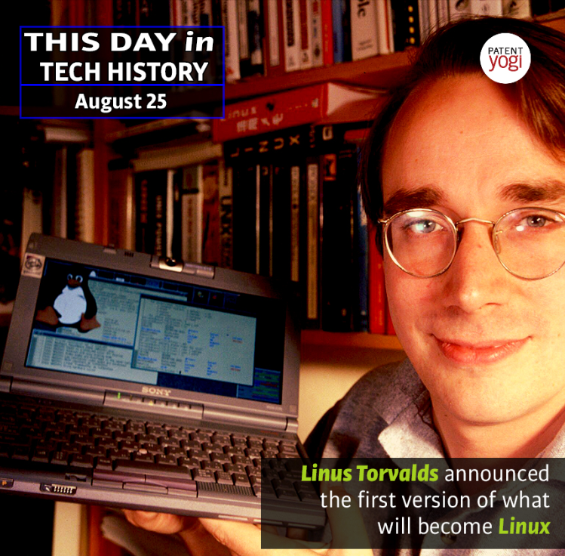
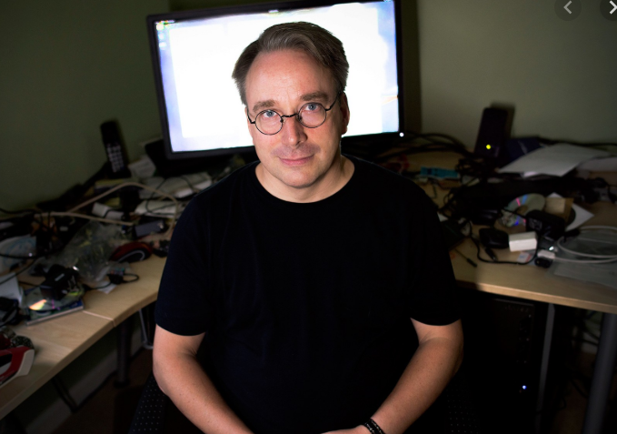
리눅스(Linux)
1991년 핀란드 헬싱키대학의 Linus Torvalds(1966년생)가 뉴스그룹에 글을 올리며 개발 시작
https://patentyogi.com/this-day-in-tech-history/day-tech-history-linux-announced-linus-torvalds-august-25-1991/

Slide 3
리눅스(Linux)
리눅스 개발 시작
네덜란드 암스테르담 자유대학교 전산학 교수인 앤디 탄넨바움 교수가 학생들의 학습을 목적으로 개발한 MINIX로 Unix와 호환되는 공개 운영체제의 개발 계획을 MINIX 뉴스그룹에 발표하면서 시작됨
자신의 이름과 기반 시스템인 Unix를 따서 Linux로 명명
자유 소프트웨어와 오픈소스 개발의 가장 유명한 표본
리눅스로 작동되는 서버
퍼블릭 클라우드의 90%
스마트폰의 82%
임베디드 기기의 62%
슈퍼 컴퓨터의 99%

Slide 4
Linus Torvalds
Linux와 Git(버전관리시스템)을 최초로 개발한 소프트웨어 개발자
2016년 TED와 한 인터뷰 영상 (21분)
https://www.youtube.com/watch?v=o8NPllzkFhE&t=18s

Slide 5
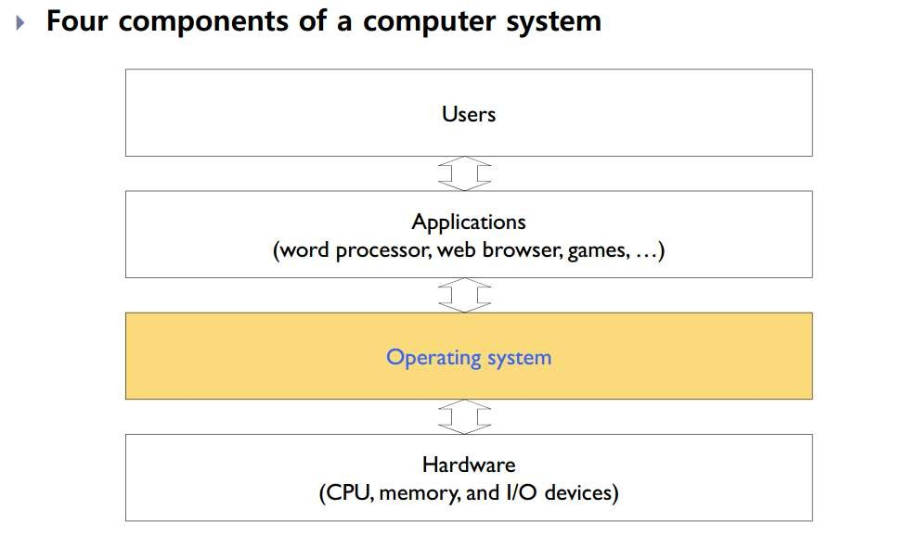
참고 : 운영체제(Operating System)
하드웨어를 제어하고 응용 소프트웨어를 위한 기반 환경을 제공
하드웨어 바로 위에 설치되는 소프트웨어 계층으로서 모든 컴퓨터 시스템의 필수적인 부분

Slide 6
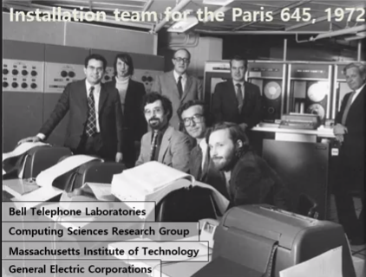
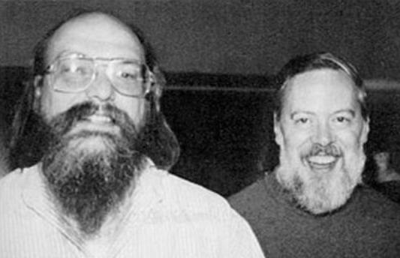
유닉스(UNIX)
등장 배경
1964~1969년 AT&T 벨 연구소, MIT, General Electric 에서 Multics라는 실험적 운영체제를 공동 개발하는 프로젝트 진행 -> 프로젝트 좌초
Multics 개발에 참여했던 AT&T 벨 연구소의 Kenneth Thompson, Dennis Ritchie 와 동료들은 1969~1970년 사이에 PDP-7를 이용하여 작은 운영 체제(하드웨어에 독립적인)를 개발하기 시작
MULTICS라 불리는 초기의 운영체제 프로젝트를 빗대어 유닉스(UNIX)로 명명

Slide 7
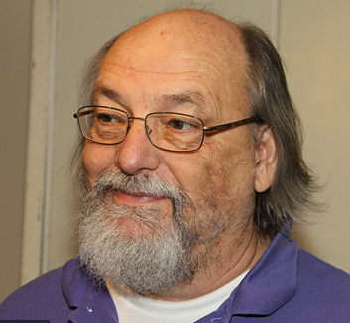
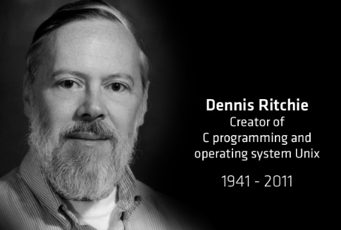
유닉스(UNIX)
초기 UNIX는 기계 의존적이며, 기종 간 호환성이 없는 운영체제
UNIX를 구현하기 위해 Dennis Ritchie가 C언어 개발(이전은 어셈블리 언어)
UNIX는 이식성과 호환성있는 운영체제로 사용자들로부터 큰 반향을 일으킴
Kenneth Tompson
Dennis Ritchie
C언어와 Unix의 창시자들
https://www.youtube.com/watch?v=g3jOJfrOknA
https://www.youtube.com/watch?v=JoVQTPbD6UY

Slide 8
유닉스(UNIX)
Unix의 유료화
AT&T의 거대화로 1984년 7개의 회사로 분리
Unix 소스를 유료화하여 판매
다양한 Unix 변형이 일어나 표준화 함(POSIX)
FSF(Free Software Foundtion) 설립 : 유닉스를 무료로 배포할 수 있도록 전체소스코드를 다시 작성하기로 하는 운동 시작(GNU)
다양한 유닉스 버전 존재
BSD(Berkeley Software Distribution) -> FreeBSD(오픈 소스)
System III -> System IV -> System V(정식 표준에 채택, BSD의 혁신을 받아들임)
이 후 다양한 유닉스 버전들이 존재

Slide 9

GNU 프로젝트
1984년 MIT의 스톨먼(Richard Stollman)은 소스를 공개하지 못하도록 하는 분위기와 기술을 상업화하려는 조류에 반감 가짐
C로 작성된, 모두에게 공개된 UNIX 시스템을 위해 GNU(GNU is Not Unix) 프로젝트를 시작
1985년 GNU프로젝트 운영을 위해 FSF(Free Software Foundation, 자유 소프트웨어재단)을 설립
1990년 GNU 프로젝트는 거의 완성단계에 이르렀으나, 운영체제에서 핵심이 되는 커널이 빠져있는 상태
1991년 Linus Torvalds 가 커널 공개
GNU 시스템의 커널로 Linux 채택되어 개발됨

Slide 10
참고 : 오픈 소스 라이센스
오픈 소스에 대한 정의
https://opensource.org/osd
주요 오픈 소스 라이선스
GPL(GNU General Public License)
GPL이 적용된 SW로 개량된 SW의 소스코드도 공개해야 함(전체 공개SW의 70~80%)
자유 SW재단의 리차드스톨만이 만들었음
MIT license
MIT의 소프트웨어 공학도들을 돕기 위해 개발한 라이센스
개조한 제품을 반드시 오픈소스로 배포해야 한다는 규정이 없음
Apache License 2.0
오픈소스를 수정하여 재배포하더라도 소스코드를 공개할 의무가 없음
재배포 경우 아파치 라이선스 2.0 복사본 제공, 아파치에 의해 개발되었음을 표기해야 함
Eclipse Public License
Mozilla Public License 등

Slide 11
리눅스(Linux)
다중 사용자(multi-user)와 멀티 태스킹(multi-tasking) 지원 운영체제
리눅스 배포판
Debian 계열 : Debian, Ubuntu, KNOPPIX
Red Hat 계열(상용) : Fedora, RedHat Enterprise, CentOS, Vine Linux
Slackware 계열 : openSUSE, SUSE Linux Enterprise
multi-user : 하나의 컴퓨터에 여러 사용자가 로그인하여 사용 가능
multi-tasking : 한번에 여러 프로세스를 실행시킬 수 있음

Slide 12
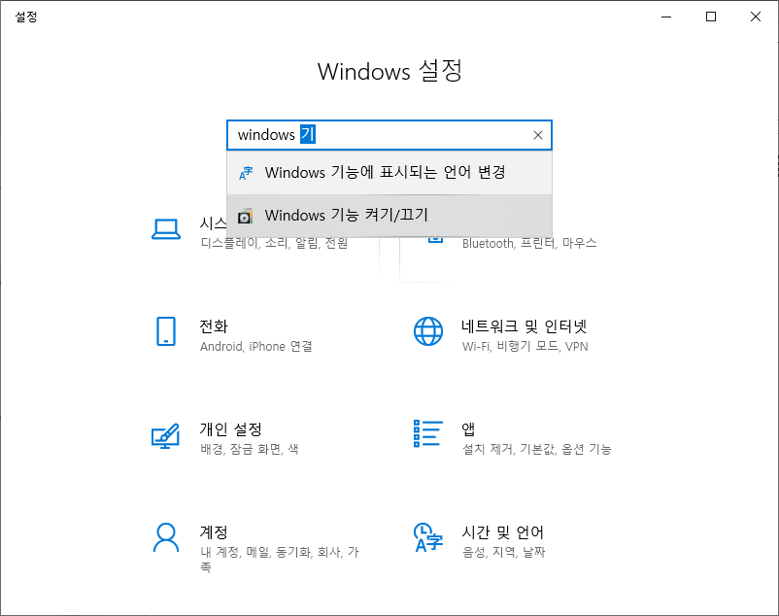
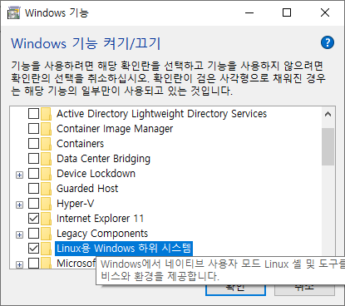
Linux 설치하기
Windows10에서 우분투 리눅스 앱 설치
Step 1 : windows 기능 중 Linux용 windows 하위 시스템 설정 후 재부팅

Slide 13
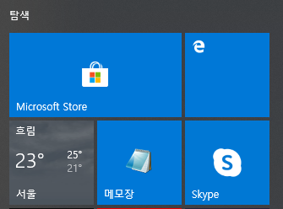
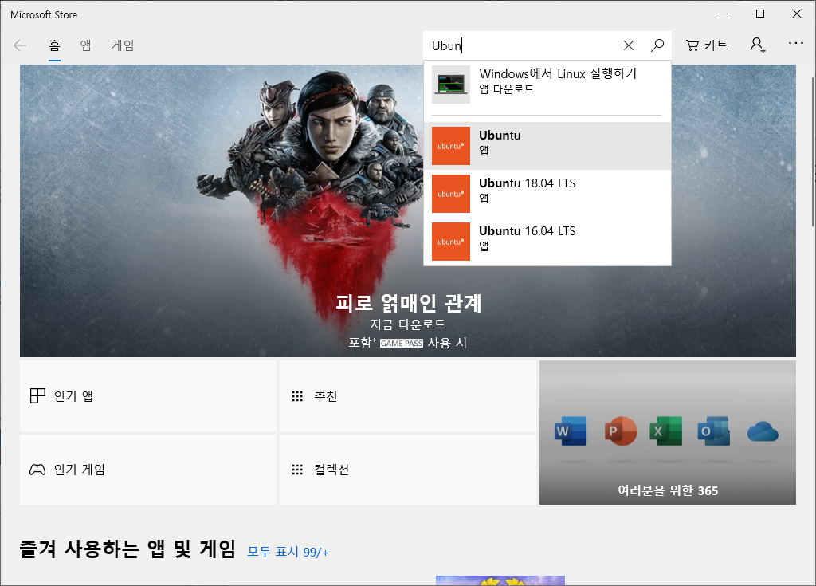
Linux 설치하기
Step 2 : Microsoft Store에서 Ubuntu 를 검색하여 설치

Slide 14
리눅스 운영체제의 구조
Kernel : 컴퓨터 자원관리(메모리, 파일시스템, 장치 등)
Shell
운영체제 커널과 사용자 사이를 이어주는 역할
사용자의 명령을 해석하고, 커널에 명령을 요청해주는 역할
Utitlies : 각종 프로그래밍 개발도구, 문서 편집 도구 등
Kernel
Hardware
Shell
Utilities

Slide 15
Shell 이란
Shell 이란?
운영체제는 shell을 통해 사용자와 통신하여 프로그램 실행
윈도우의 탐색기 또는 cmd(라인 명령어) 와 같은 역할
Shell의 종류
bash shell
Bourne Again Shell(Stephen Bourne이 개발)
최초의 shell인 bourne shell 과 호환되도록 만들어진 shell
csh : BSD 계열 유닉스 사용자들이 선호
ksh : Unix System V 계열 유닉스 사용자들이 선호
tcsh : C shell 과 호환

Slide 16
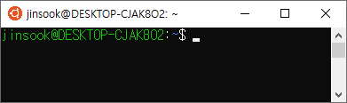
Shell 사용하기
사용자 계정
사용자 프롬프트
사용자
컴퓨터
홈디렉토리
다음 명령문은 무엇을 하는 것일까요?
$ cal
$ date
$ hostname
$ uname -a

Slide 17
리눅스 명령어
명령어 | 설명 | 예시
su <계정> | swich user : 현재 계정을 로그아웃하지 않고 다른 계정으로 전환 | $su user01
whoami | 현재 사용자 확인 | $whoami
passwd | 현재 사용자 암호 변경 | $passwd
exit | 현재 계정 로그아웃 | $exit
sudo <명령어> | subsititute do : 현재 계정에서 root 권한을 이용하여 명령어를 실행할 때 사용 | $sudo su root
man <명령어> | 명령어 사용법 보기(페이지별로 볼 수 있음) | $man su
<명령어> --help | 명령어 사용법 보기 | $ls --help

Slide 18
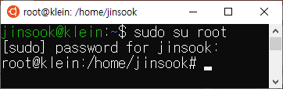
리눅스 명령어
sudo(Substitute User Do)
명령어 앞에 sudo를 붙여서 root 권한으로 명령어 실행
sudo <명령어>
sudo passwd
sudo su <계정명>
sudo apt-get install <패키지>
su와 달리 sudo를 사용하는 당사자의 비밀번호를 사용
root 사용자일 경우는 프롬프트가 $가 아니라 #로 표기된다.

Slide 19
실습
root 계정으로 로그인하기
로그인된 계정명 확인하기
root 계정에서 로그아웃하기
로그인된 계정명 확인하기
암호 변경하기
su 명령어의 사용법(매뉴얼) 확인하기

Slide 20
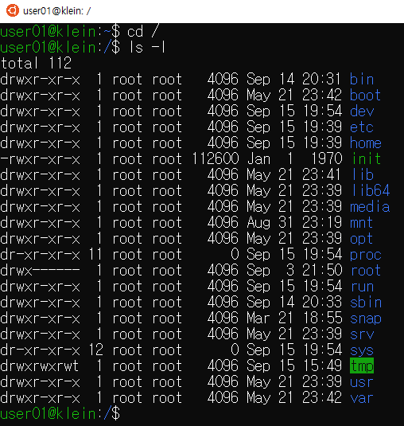
리눅스 파일 시스템
디렉토리 구조
root(/) 아래에 디렉토리를 갖는 계층구조
각 디렉토리들은 각자의 역할을 가짐
directory
/
bin
boot
dev
etc
home
media
tmp
mnt
sbin
sys
usr
var
user01
user02
docs
bin
download

Slide 21
각 디렉토리의 구조
/ – Root
모든 파일과 디렉토리의 시작 위치
오직 루트 유저만이 권한을 갖는 디렉토리
/가 아닌 /root가 루트 유저의 홈 디렉토리
/bin – User Binaries
실행 가능한 바이너리 포함
사용자의 명령어와 시스템 명령어가 이곳에 위치
예: ps, ls, ping, grep, cp.
/sbin – System Binaries
실행 가능한 바이너리 포함
시스템 유지보수를 위한 시스템 관리자 명령어가 이곳에 위치
예: iptables, reboot, fdisk, ifconfig

Slide 22
각 디렉토리의 구조
/etc – Configuration Files
모든 프로그램의 설정 파일 포함
각 프로그램의 시작 및 종료 스크립트 포함
예: /etc/resolv.conf, /etc/logrotate.conf
/dev – Device Files
장치(device) 파일 포함
터미널 장치, usb, 시스템에 연결된 모든 장치 포함
예: /dev/tty1, /dev/usbmon0
/proc – Process Information
시스템 프로세스 정보 포함
실행중인 프로세스 정보를 포함하는 pseudo filesystem
예: /proc/{pid} 디렉토리는 해당 pid 프로세스의 정보 포함
system resources 정보 포함하는 virtual filesystem

Slide 23
각 디렉토리의 구조
/var – Variable Files
내용이 증가될 수 있는 파일 포함
system log files (/var/log)
packages and database files (/var/lib)
emails (/var/mail)
print queues (/var/spool)
lock files (/var/lock)
temp files needed across reboots (/var/tmp)
/tmp – Temporary Files
임시 파일 포함
재부팅 시 삭제됨

Slide 24
각 디렉토리의 구조
/home – Home Directories
모든 사용자의 개인 파일들이 저장되는 디렉토리
예: /home/john, /home/nikita
/boot – Boot Loader Files
부트 로더 관련 파일 포함
Kernel initrd, vmlinux, grub 파일 포함
예: initrd.img-2.6.32-24-generic, vmlinuz-2.6.32-24-generic
/lib – System Libraries
/bin and /sbin의 바이너리를 지원하는 라이브러리 포함
파일명 : ld* 혹은 lib*.so.*
예: ld-2.11.1.so, libncurses.so.5.7

Slide 25
각 디렉토리의 구조
/mnt – Mount Directory
마운트된 파일시스템이 연결된 디렉토리
로컬 컴퓨터의 파일 접근 가능
/media – Removable Media Devices
제거 가능한 장치를 위한 임시 디렉토리
예: /media/cdrom for CD-ROM, /media/floppy for floppy drives; /media/cdrecorder for CD writer

Slide 26
디렉토리 전환
부모 디렉토리 : ..(dot 두 개)
현재 디렉토리 : . (dot 한 개)
홈디렉토리 : ~ (tilde : )
상대 경로 : 현재 위치를 기준한 경로
절대 경로 : root 부터의 경로
/
bin
boot
dev
etc
home
media
tmp
mnt
sbin
sys
usr
var
user01
user02
user01이 현재 디렉토리일 경우 download 디렉토리 이동하기
상대 경로 : >cd download 또는 > cd ./download
절대 경로 : >cd /home/jinsook/user01/download
docs
bin
download
docs가 현재 디렉토리일 경우 download 디렉토리 이동하기
상대 경로 : ?
절대 경로 : ?

Slide 27
리눅스 명령어
명령어 | 설명 | 예시
cd | change directory : 디렉토리 변경 | >cd / >cd bin >cd lib >cd ~ >cd .. >cd ../bin
ls | list : 현재 디렉토리의 파일 목록 보기 | >ls >ls –l >ls –a >ls –la >ls -F
pwd | print working directory : 현재 디렉토리 경로 출력 | >pwd

Slide 28
실습
자신의 홈 디렉토리로 전환하는 방법은?
ls의 사용법 살펴보기(man ls)
현재 디렉토리 확인하기

Slide 29
리눅스 명령어
명령어 | 설명 | 예시
mkdir | 디렉토리 생성 | >mkdir document >mkdir myspace
rmdir | 디렉토리 삭제 | >rmdir document
touch | 빈 파일 생성 | >touch test.txt
mv | 파일 이동 / 파일이름 변경(rename) | >mv test.txt mytext.txt >mv mytext.txt myspace/
cp | 파일 복사 | >cp mytext.txt mytext1.txt >cp mytext.txt mytext2.txt
rm | 파일 삭제 | >rm mytext1.txt >rm –i mytext1.txt >rm –r gitTest1(폴더)

Slide 30
실습
자신의 홈 디렉토리에서 하위 디렉토리(documents, download) 만들기
documents 디렉토리에 빈 파일 first.txt 를 만들기
first.txt 를 복사하여 second.txt 를 만들기
second.txt 파일을 download 디렉토리에 third.txt로 옮겨 저장하기
third.txt 파일 삭제하기
documents 디렉토리 삭제하기
download 디렉토리 삭제하기(발생되는 문제?)

Slide 31
리눅스 명령어
alias : 별칭 만들기
긴 명령어의 묶음을 별칭을 지정해서 간단하게 사용할 수 있는 기능을 제공
등록된 별칭 목록 보기 : > alias
별칭 만들기 : > alias la=‘ls –la’
별칭 없애기 : > unalias la

Slide 32
요약
Unix
Linux
Linux 파일 시스템
Linux 명령어
su, whoami, exit, passwd, man, sudo
cd, pwd, ls
chdir, rmdir, rm, mv, cp, touch
alias, unalias

Slide 33
실습
자신의 홈디렉토리에 있는 파일들을 모두 지우시오.
다음과 같이 디렉토리와 파일을 작성하시오.
현재 위치에서 다른 디렉토리로 이동하는 것을 연습하시오.
/
bin
boot
dev
etc
home
media
tmp
mnt
sbin
sys
usr
var
<자신의 홈디렉토리 : dit>
mydocs
myprogram
download
first.txt
second.txt
myfiles
third.txt
fourth.txt

